Slide 1
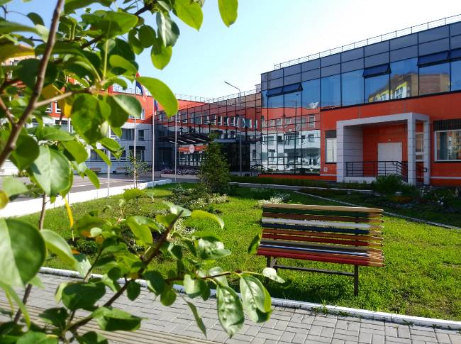
Муниципальное автономное общеобразовательное учреждение «Средняя школа №154»
Ефимова Анна Анатольевна, заведующий библиотекой
Дынина Лия Григорьевна, педагог –библиотекарь

Slide 2
Учредитель Конкурса – Главное управление образования администрации города Красноярска.

Slide 4
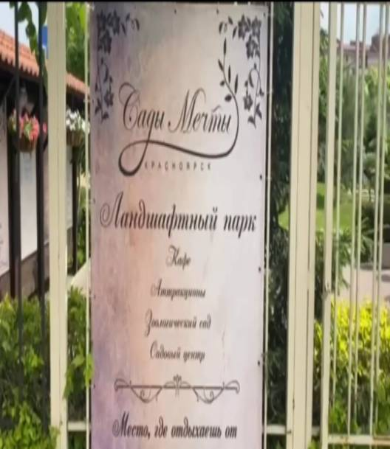
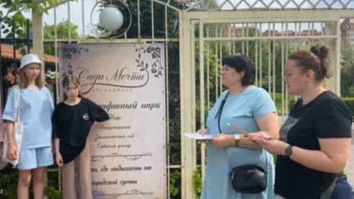

Slide 5
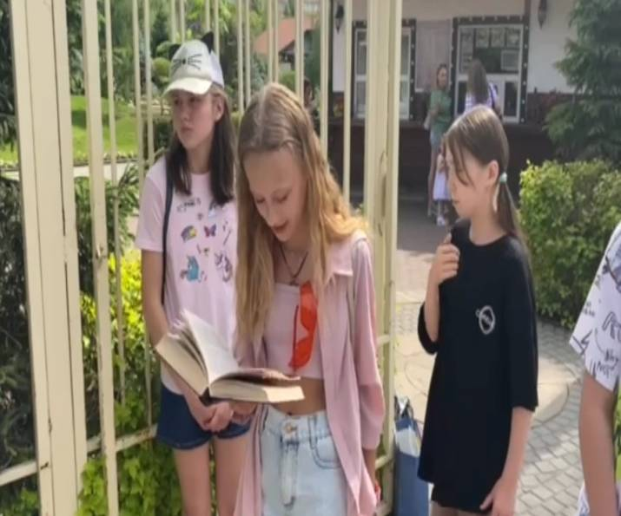
МЕЧТА - Нечто, созданное воображением, мысленно представляемое. Предмет желаний, стремлений.

Slide 6
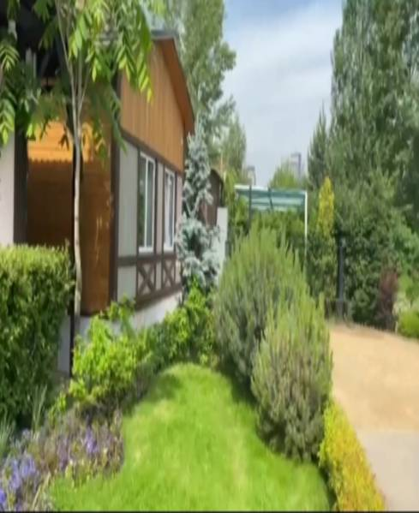
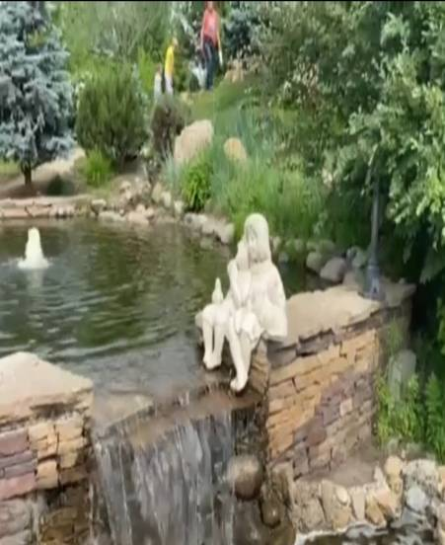
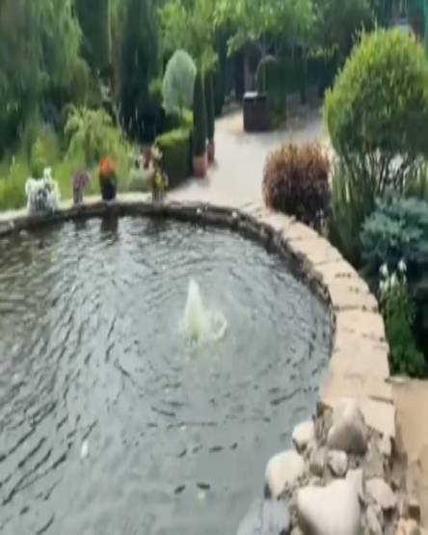

Slide 7
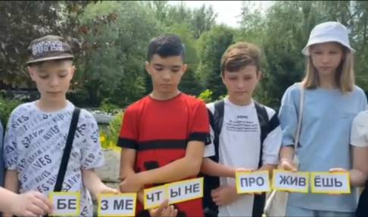
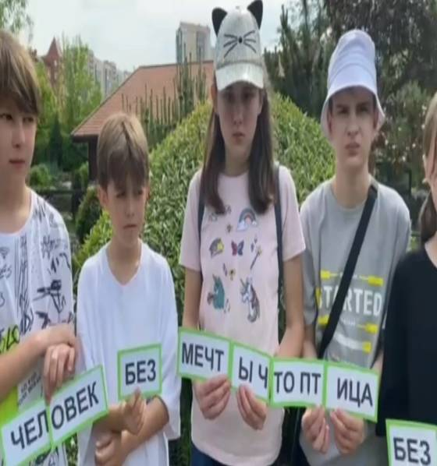

Slide 8
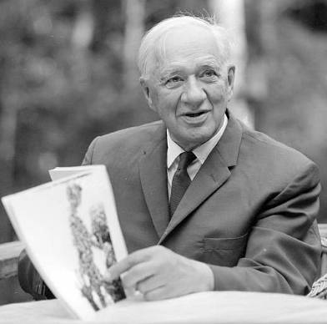
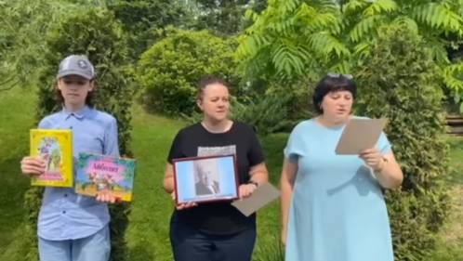
Корней Иванович
Чуковский
«Чудо-дерево»

Slide 9
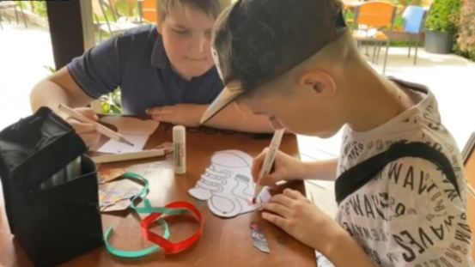
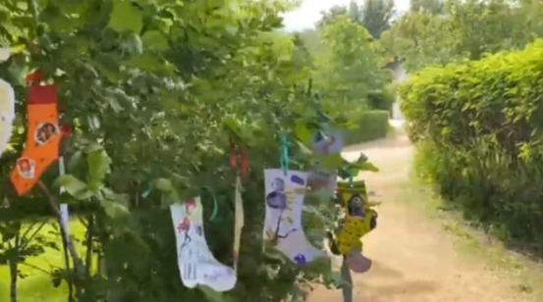

Slide 10
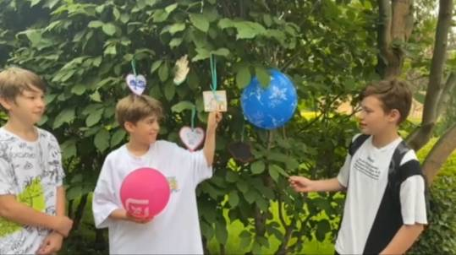
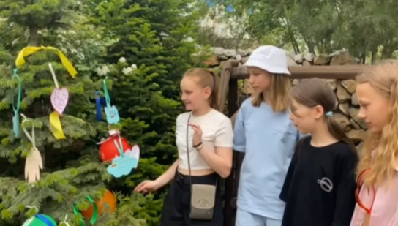

Slide 11
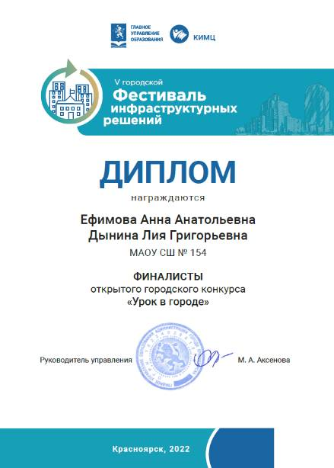

Slide 12
